Slide 1

Ch09 精實與永續供應鏈
指導教授: 盧淵源 博士
學生: M004012007 藍元坤 M004012011 胡湘萍

Slide 2
Agenda
9.1 精實生產
9.2 精實的邏輯
9.3 豐田式生產系統
9.4 精實供應鏈
9.5 價值流分析
9.6 精實供應鏈設計原則
9.7 精實服務

Slide 3
本章學習重點
綠色與精實的互補性
拉式生產系統的運作原理
豐田式生產系統的概念
精實供應鏈的重要特性
應用價值流分析供應鏈流程
設計供應鏈的原則

Slide 4
個案分享
「綠色」蔚為風潮
人類面臨氣候變遷等諸多環境上的挑戰，迎戰這些挑戰的綠色事業將成為二十一世紀最龐大的商機。
永續
精實
綠色

Slide 5

9.1 精實生產
對供應鏈而言 :
消除供應鏈不必要之移動或處理步驟 ，以消除“浪費”為重點。
對價值鏈而言 :
企業應檢視供應鏈中提供給顧客的附加價值，並強化附加價值的步驟。
豐田汽車_JIT生產概念
何謂精實生產

Slide 6
9.2 精實的邏輯與精實的供應鏈_1/6
概念 :
用最少的原料、在製品與製成品存貨
零件「及時」送往下一個工作站
不生產不需要的東西

Slide 7
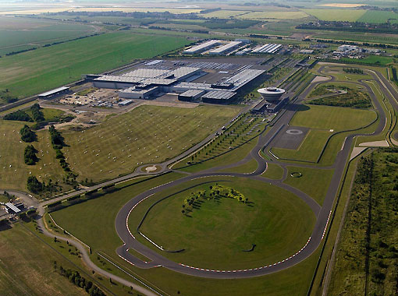
9.2 精實的邏輯與精實的供應鏈_2/6
Porsche萊比錫全新生產線
Porsche萊比錫廠房目前約有600名員工，而為了讓生產效能達到最大化，Porsche位於萊比錫涵蓋300公頃的廠區已陸續新增許多建設。
資料來源 :
U-CAR

Slide 8
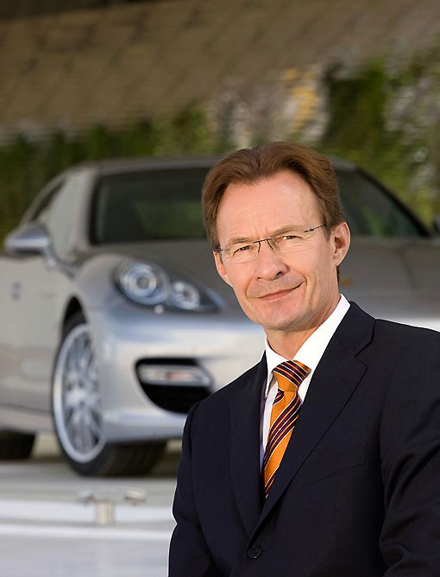
9.2 精實的邏輯與精實的供應鏈-3/6
Porsche萊比錫全新生產線
負責保時捷生產與物流的董事會成員Michael Macht表示，全世界沒有任何一家工廠如同保時捷萊比錫廠房一般，一直以來皆將精簡化流程的生產概念奉為準則且徹底執行。
資料來源 :
U-CAR

Slide 9
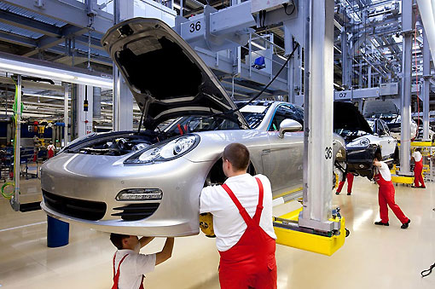
9.2 精實的邏輯與精實的供應鏈-4/6
Porsche萊比錫全新生產線
這套全新的物流概念可定出精確的生產排程與計畫，讓供應商們可密切合作，所有零件皆可精確的於使用「前一小時」抵達生產線，以獲得最大的生產效能與降低倉儲成本。
資料來源 :
U-CAR

Slide 10
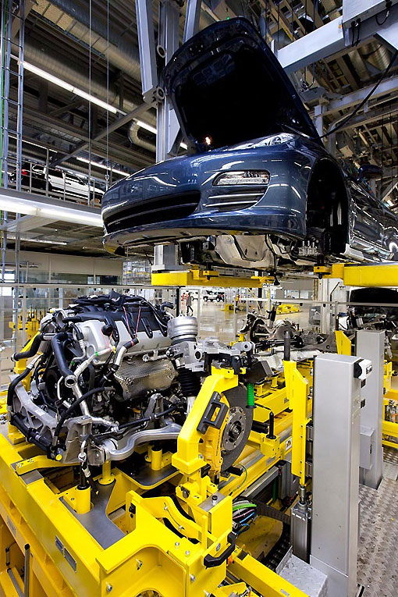
9.2 精實的邏輯與精實的供應鏈_5/6
Porsche萊比錫全新生產線
Cayenne與Panamera兩個車系引擎皆由卡車從位於祖文豪森的工廠運至萊比錫廠房。Cayenne的車體與Panamera的車體經由鐵路分別從布拉提拉瓦與Volkswagen位於漢諾威的工廠送往萊比錫。採獨立進行的Cayenne與Panamera車體產線完成至相同進度後，兩車將進入產線合一階段，進行底盤傳動系統的組裝，最後到完成所有組裝程序。
資料來源 :
U-CAR

Slide 11
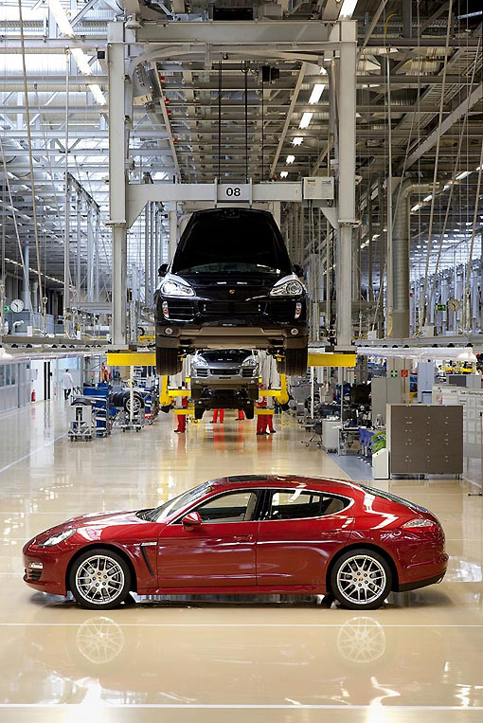
9.2 精實的邏輯與精實的供應鏈_6/6
Porsche萊比錫全新生產線
高效能的混裝生產線，需要堅強的物流管理與組裝品質控管，顯然，Porsche在Panamera上市前陸續釋出萊比錫產線相關消息，就是要展現對Panamera產品實力的絕對信心。
資料來源 :
U-CAR

Slide 12
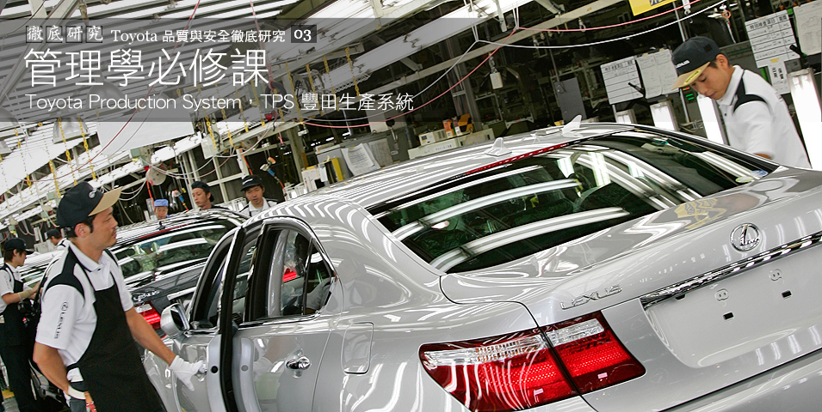
9.3 豐田精實生產系統_1/4
資料來源 :
U-CAR

Slide 13
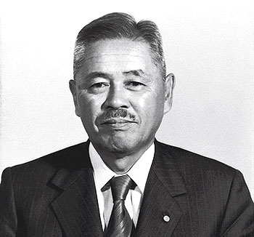
9.3 豐田精實生產系統-1/4
豐田生產系統是Toyota副總裁Taiichi Ohno大野耐一所建立的生產管理模式，結合了JIT即時管理系統與看板管理，也是讓Toyota汽車成為世界第一的重要關鍵。
單1目標，2大基礎
Just in Time（簡稱JIT）即時管理系統
Kanban看板管理兩大系統
資料來源 :
U-CAR

Slide 14
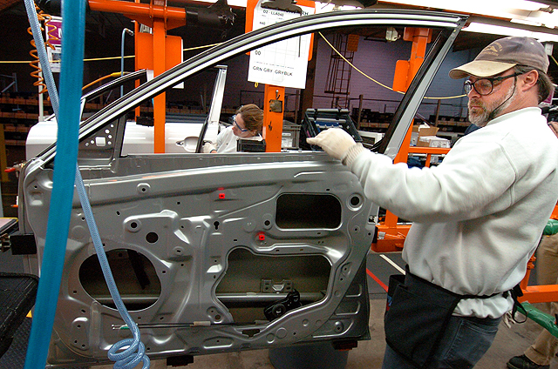
9.3 豐田精實生產系統_1/4
豐田生產系統除了能夠協助管理階層更輕鬆地掌握成本，由於生產線上的員工也被賦予了「自主管理」的任務，所以只要發現產品品質或機械與「看板」(圖中央上方吊掛的紙張)所記載的內容不同時，都可以立即決定停機、排除故障，以避免生產出瑕疵品、造成成本的浪費。
資料來源 :
U-CAR

Slide 15
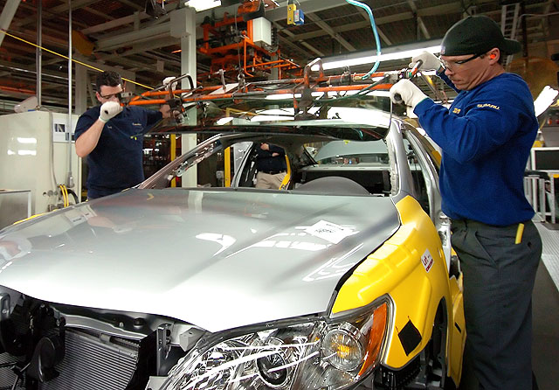
9.3 豐田精實生產系統_1/4
豐田生產系統除了能夠協助管理階層更輕鬆地掌握成本，由於生產線上的員工也被賦予了「自主管理」的任務，所以只要發現產品品質或機械與「看板」(圖中央上方吊掛的紙張)所記載的內容不同時，都可以立即決定停機、排除故障，以避免生產出瑕疵品、造成成本的浪費。
拜貫徹豐田生產系統所賜，今天的Toyota汽車，不但已是全球最知名、生產量最大的汽車品牌之一
資料來源 :
U-CAR

Slide 16
9.5 價值流分析(1)
Lean 的基本思維
Lean 的基本思維: 徹底消除浪費
  製造太多的浪費
  等候的浪費
  輸送的浪費
  庫存的浪費
  動作不當的浪費
  製造不良的浪費
  製程不良的浪費

Slide 17
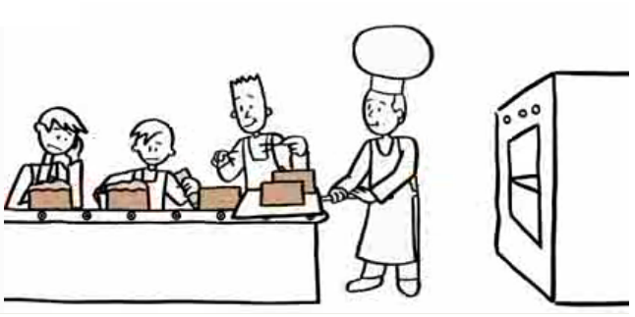
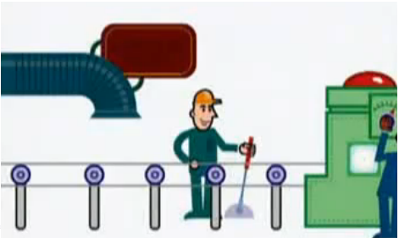
Lean

Slide 18
9.5 價值流分析(2)
價值流 Value Stream Mapping
有無附加價值:
  從原料進入工廠至產品交付給顧客的整個過程之中，可使用價值流分析法判別流程中有無附加價值的活動。
價值流分析:
  是一項用於發展精實流程的流程圖工具，具體呈現產品流程的各項處理步驟，亦可顯示流程包含的資訊以及控制流程所需的資訊。

Slide 19
9.5 價值流分析(3)
Effect 效果
整體
溝通
聚焦
整體流程，非單一程序。
從顧客角度看流程。
上、下游關係的工序影響。
顯示物料與資訊流之間的關聯。
跨單位、跨部門之間的問題，更能掌握。
便於實際作業人員參考。
顯示所有資訊。
易於進行有效溝通
關注流程。
關注系統。
專注問題。
改進正確的區域。

Slide 20
9.5 價值流分析(4)
價值流圖 Activity
現狀圖
未來圖
規劃新流程

Slide 21
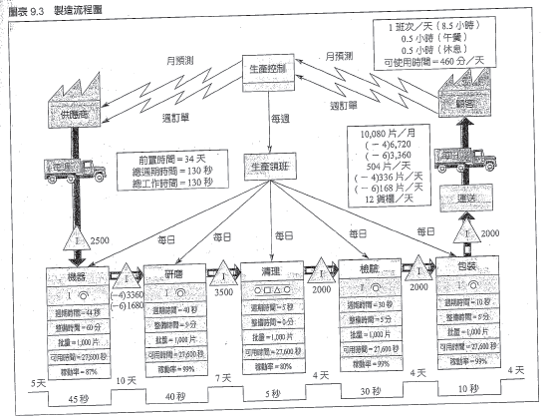
情報流
實物流

Slide 22
現狀圖

Slide 23
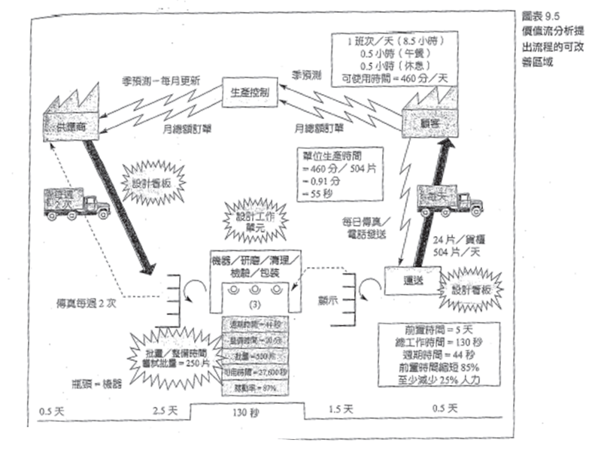
未來圖
Notes:
前置時間縮短85% = (1- (34-5)/34)
精實生產五大原則：特定產品精密地確定其價值(value)，確認每一個產品的價值溪流(value stream)，使價值暢流無阻(flow)，由顧客向生產者施拉力(pull)，以及追求完善(perfect)。

Slide 24
9.6 精實供應鏈設計原則
原則
精實佈置
  群組技術
  源流品質
  JIT 生產
精實生產排程
  均衡生產負荷
  看板生產控制系統
  決定看板的數目
  最小化整備時間
精實供應鏈
  專業工廠的網絡
  與功應商合作
  建立精實供應鏈

Slide 25
9.6 精實供應鏈設計原則
精實佈置
廠房佈置的設計是要確保工作流程的平衡與最少的在製品存貨。
定期檢查與維修設計，以保持機器的穩定。
預防性維護
第一次就正確完成工作，發生錯誤立即停止製造或裝配線。
源流品質
群組技術
類似零件組成一群組，並將這群安排在特定的區域。

Slide 26
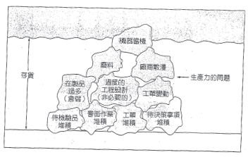
9.6 精實供應鏈設計原則
JIT
JIT 生產: 指需求出現時，即立刻生產所需物品且不超過需求的數量。
JIT 生產有助於找出潛藏在過量存貨與員工背後的問題。

Slide 27
9.6 精實供應鏈設計原則
精實生產排程
實施精實作業需具有長時間穩定的排程，這可藉由平準化排程、凍結時窗及低產能利用率來達成。
平準化排程: 指將需要的物料以規律的數量拉取至最終裝配處，讓生產線上各個單位平順地回應此拉取的訊號。

Slide 28
9.6 精實供應鏈設計原則
凍結時窗
凍結時窗: 將某段時間內的排程固定，不允許改變。
均衡生產負荷: 指平準化生產量，以減少緩排程變動產生的波動。
  數量變大、變多，稍微變動產生的影響層面較大；少量、固定相對容易控制。
Notes:
低、超產能利用率: 傳統上是以安全存量來規避品質不良、機器故障、非預期瓶頸等生產問題的風險。因為有存貨可以支援，所以可以不要求問題改善。
精實生產，採有需求才生產，不可生產過量便存貨，最終形成呆帳。且存貨的價值隨時間會降低，再利用率小。所以，解決的方法乃從增加人員、機器、設備、加班作業來滿足生產數量上的需求。人、機器是可以移動與再利用。

Slide 29
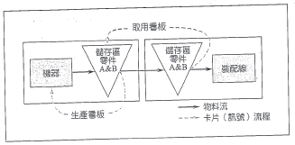
9.6 精實供應鏈設計原則
看板生產控制系統 / 決定看板數目
一種訊息裝置，來通知該生產哪一項產品及多少數量。

Slide 30
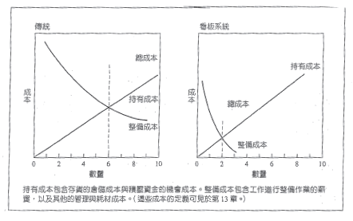
9.6 精實供應鏈設計原則
最小整備時間
因為看板制度下，整備成本變為可控制的變數；不在像傳統觀念下，把整備成本視為常數。

Slide 31
9.6 精實供應鏈設計原則
精實供應鏈
準則
  依顧客的認知，定義每個產品群的價值與目標成本。
  價值流中各公司要能定位自己的價值，確認所做的投資能帶來合理的收益。
  一旦達到目標成本，價值流中的公司皆能迅速定義新目標及須進一步消除浪費。
  參與的成員皆有權討論任何價值流活動的相關議題，共同尋求消除浪費的機會。

Slide 32

9.7 精實服務
品質提升
更整潔的工作環境
以麥當勞為例

Slide 33

Thank you

